Slide 1
教師社會學
指導教授：吳雅玲 老師
組員：
廖怡禎B11036030
廖書妤B10913047
徐慈伶B10960053
蔡昕恬M11019006

Slide 2
3.訪談內容
1.前言
2.文獻回顧
4.結論

Slide 3
1
前言

Slide 4
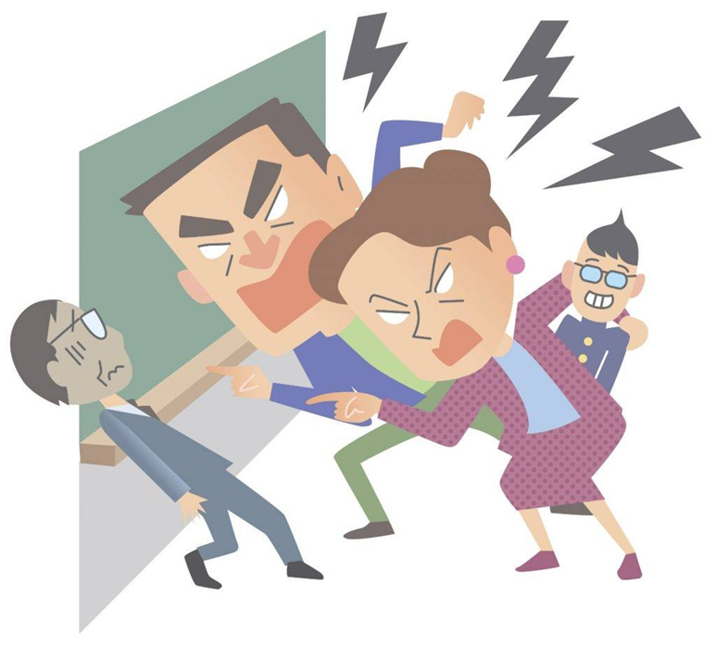
教師職業
1
教師是國家投入心力培育，經由篩選後並賦予其「教育專業」定義之職業。
然而教師所擁有的「教育專業」卻時常備受外界質疑，近幾年頻繁發生師生或家長與教師之間的衝突事件，使民眾開始對教師的專業提出質疑。

Slide 5
外界對教師之「教育專業」的期待
2
教育專業除了知識外，還需具備授業的技能。除此之外，也應擁有為學生解惑生涯問題與生活困境的專業技能。
由此可見，教師不只有熟稔教育知識，也要能利用其專業為學生服務，指引學生未來的方向。
外界對教師之「教育專業」期待十分高。

Slide 6

站在教師的立場
3
本報告將以教師的立場做分析，分別訪問高職教師與補教業界教師的想法、看法，藉此了解身為教師，對自身的教育專業及相關社會的評價及心得
透過這個機會使師培生了解，在未來成為教師會遇到的相關困境，因而設法解決這些困難。

Slide 7
2
文獻回顧

Slide 8
教師角色
1
社會地位特徵，主要探討包含薪資待遇、出身背景、學業成就、性別等方面。
根據職業之社會地位，可能會對所賦予的角色產生期望，間接影響「角色期待」。
教師角色期待多來自教師本身以及學校同事、家長、學生及社會大眾。
教職者的自我角色期待有時與學校共同目標產生對立，或是與家長期望產生衝突。
社會地位
角色期待
角色行為
角色間不同期望產生角色衝突，發展出相對應的角色行為。
每位教師有其不同的人格特質，故教師角色行為為多面向。

Slide 9
教育專業與社會化
2
01
教育專業
專業是指某一群人從事需要專門知識和技能的行為或行業，根據專業定義歸納以下八個元素：
完善的知識系統
完善的專業組織
高尚且使人尊敬的
社經地位
長期的培育訓練
合宜的自主權
不間斷的在職進修
客觀理性的行事規範
嚴格且具鑑別度的
證照制度

Slide 10

教育專業則是以教育為主體，透過以上八項專業元素進行驗證，確認符合「專業」之定義，教育專業便可稱為「一位老師需擁有的專業知識與技能」。

Slide 11

教育專業與社會化
2
02
教師社會化
1957年，專業社會化的主要研究意義為「個人在某一團體中選擇性接受態度、價值觀、興趣、能力、知識之歷程」，簡單來說是一個人學習擔任老師融入教師專業團體的過程，此概念傾向於功能論的觀點，多運用量化調查方法外，更強調教師的特定社會角色變、須具備的行為特質。

Slide 12
通常衡量社會地位的指標有三種，而其中最常被使用的指標為「職業聲望」。
薪資
2
聲望
社會地位
1
4
3
權威

Slide 13

教師聲望
3
01
聲望及職業聲望
聲望是指個人或團體的影響力，它具有正面且積極的價值涵義。
職業聲望是根據社會組成分子對於該職業的評價。
個人或團體的聲望是由社會大眾的共同價值觀形成，常受其歷史文化背景的影響，因此難以憑藉個人達到職業聲望的改變。

Slide 14
教師聲望
台灣社會文化對「師」字輩的職業賦予較高的聲望，如：醫師、律師等，「教師」也受社會大眾期待著。
3
02
教師職業聲望的影響因素
影響教師職業聲望的因素十分複雜，加上調查方法不易，所以相關數據並不多，一般多以民眾的主觀作為判斷依據，多數認為在「專業性質」職業中其居中等。
根據天津師範教育大學研究認為教師聲望主要取決於內在自身因素和外在環境因素：
文化傳統
教師職業的功能
內在
外在
教師職業環境
教師的人格魅力
社會需求

Slide 15

教師聲望
3
02
教師職業聲望的影響因素
根據E.Hoyle(2006)所述之教師聲望影響的結構，國家教育預算影響教師人數多寡與薪資，薪資高低即影響教職者的意願與素質。
不同的教育理念，對於教育活動的期待有所不同，而形成教育內涵模糊化。

Slide 16
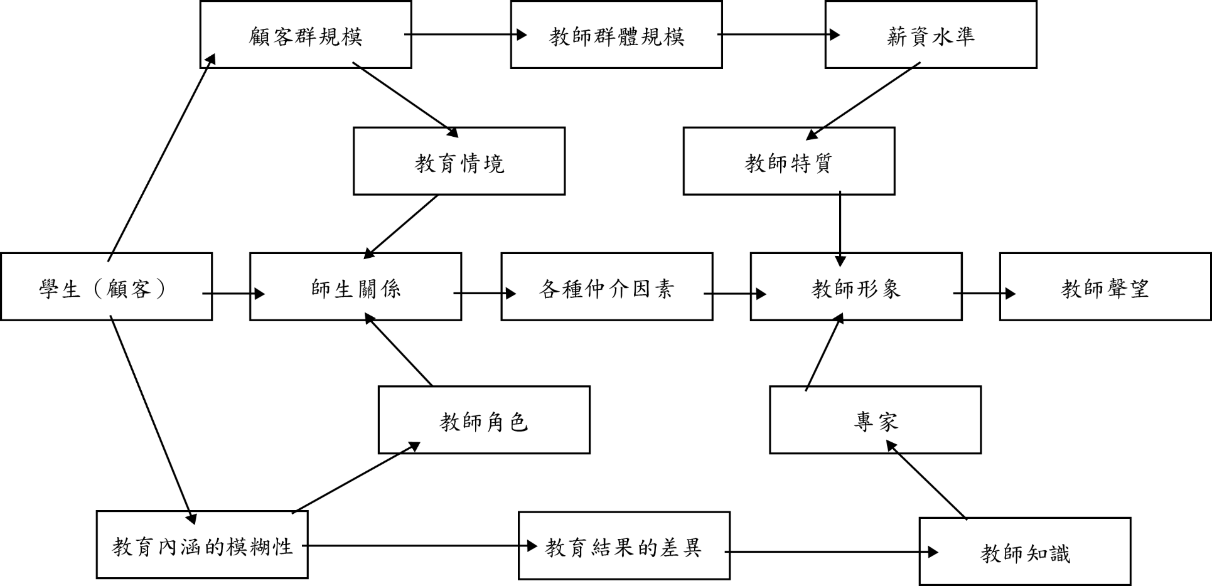
圖1 、影響教師職業聲望的假設結構

Slide 17
教師權威
4
權威：以正當的權力，去影響他人的強制能力。教師的權威僅限於學生、學校和課程教學等領域。
德國社會學者韋伯（Weber,1964）將權威分為三種類型：
傳統的權威
（traditionalauthority）
法理的權威
（legal-rational auority）
人格感召的權威
（charismatic authority）

Slide 18
教師權威
4
權威類型 | 傳統的權威(traditionalauthority) | 人格感召的權威(charismatic authority) | 法理的權威 (legal-rational auority)
依據 | 傳統或習俗 | 領導者本身的魅力 | 理性和法律
運用 | 世襲身分 | 信念、願景的認同感 | 法律規定
教師權威 | 由於傳統尊師重道的觀念，使得教師職業聲望產生權力。 | 教師具備某些人格特質，感化學生使其氣質改變，達到教育效果。 | 形成一個客觀、具體和組織結構，為科層制的基礎。制度賦予教師的基本權利。
表1、韋伯提出的權力類型

Slide 19
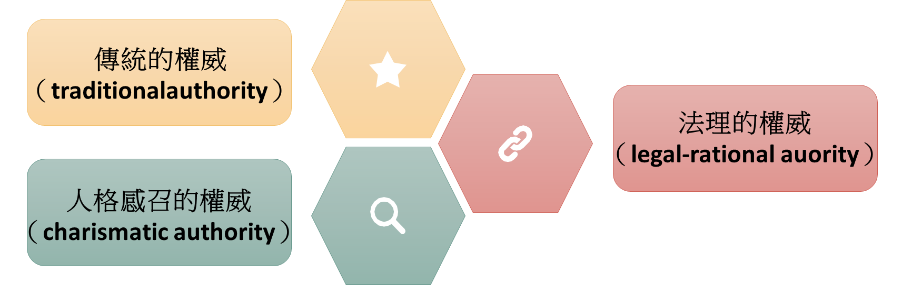
教師權威
4
除了韋伯所提出的三種權威類型，近代學者在當前各種專業模式的發展下，提出教師教學工作具備專業的知識與技能，贏得學生的信賴，也是一項十分重要的權威展現，此即「專業的權威」（professionalauthority）。
專業的權威
（professionalauthority）

Slide 20
教師權威
4
陳奎憙（2001）曾在教育社會學導論一書中提到，現在擔任教師，對所任教科目必須專精，若學科專業不足或教育專業的知識及技能缺乏，將無法有效實施教學活動。
本報告也認為，傳統的權威及法理的權威不能過度仰賴，只能透過培養專門的知識、技能，靈活運用教師自身的專業權威及人格感召特質，展現出工作態度。
教師聲望的提升才有機會讓社會大眾能進一步給予教師教學上的協助。

Slide 21
3
訪談內容

Slide 22
老師的基本資料
1
一般高職教師
補教業高職教師
教師名字： | 葉立中 老師
任教學校： | 不方便提供任教補習班，現今於海青工商任教
任教科目： | 土木科
教學/行政經驗： | 17歲開始從事教育工作，含實習期間有 7-8年的任教經驗
教師名字： | 蔣廣元 老師
任教學校： | 台北市立松山工農
任教科目： | 園藝科
教學/行政經驗： | 7年
Notes:
1.講完要說明相同提問，會放在一起做比較，針對不同職場的個別問題，則會特別提出作說明。
2.以下解紹會以橘色底色方框作為代表訪談一班高職教師的回答，紅色為補教業代表訪談高職教師。

Slide 23
訪談問題－教育專業
1
01
老師為何想成為一位教師及為何選則任教本科目？請教老師的教學經驗。
廣元老師：
立中老師：
因為教授的介紹，機緣成為老師。也覺得教師這個職業可以當作未來道路的其中一個選擇。
與家人討論後覺得教師是不錯的職業。
有當過兩年多的助教對於教導學生有經驗，不排斥這份工作。
對於園藝科相關知識有興趣。
想要當老師的原因：家境貧苦，高中教師提拔，為了回母校報答老師所以有了當教師的目標。
進入補教業的原因：因為家境需求，所以找薪水高的補教業作為打工，而後被補習班挖角，於是正式進入補教業。
本科目為職校所讀科目。

Slide 24
訪談問題－教育專業
1
02
現今及過去老師需具備的專業有何差異？而老師如何獲得這些教育知能？
廣元老師：
園藝專業知識以100%為例，實際應用於課堂上只需其中的50%~70%，就足夠應付高職教學。
過去的老師只需要具備知識上的專業，而現今的老師除了具備知識上的專業外還包含口才、學生輔導、溝通說話方式，加上網際網路的發達，老師還需要學習多媒體的操作、電腦的文書作業、海報的製作(電腦繪圖)等資訊的運用。
網際網路的資訊或是書籍、科學專刊資料(自學)、詢問有經驗的前輩跟同事(人際關係)、多到業界走走也可以獲取些實作的知識。

Slide 25
訪談問題－教育專業
1
02
現今及過去老師需具備的專業有何差異？而老師如何獲得這些教育知能？
立中老師：
有補教需求的學生其目的是為了統測考高分，故補教業教學以學科為主，專業上不會有太多變動。
進入補教業基本上都要先旁聽多年，直到有機會能夠代課而後得到了專業課程機會。

Slide 26
訪談問題－教育專業
1
03
老師認為教師是一個專業的行業嗎？為甚麼呢？
廣元老師：
是。要看教師個人，因為少數較不專業的老師容易被其他人質疑，進而造成現今社會對於教師的專業產生質疑。
立中老師：
補教業有兩種，一種可以說是專業的，像是一般大補習班的教師，擁有各自的自編教材；另一種是家庭式的個人補習班，使用市售書籍進行教授，這類型的補教業就不能說是一個專業的行業。

Slide 27
訪談問題－教育專業
1
04
現今對證照之要求，加上政策上對教師教學方式上的改變，老師有沒有什麼樣的特殊教學方式能跟我們分享？
廣元老師：
示範、模擬考試環境、現場，幫助學生熟悉考試。老師對於考照的熟悉程度、專業程度都很重要，專業示範與實際操作對於學生吸收的效果是最好的。

Slide 28
訪談問題－教育專業
1
05
聽說老師在一般學校及補教業皆有任教經驗，補教業的教師專業與一般學校教師專業差異何在呢？
立中老師：
補教業比起一名教師，更像是一個明星及經濟公司，要思考如何留住觀眾目光（學生），所以宣傳才是他的重點，加上補教業的重點會更放在升學取向，沒有像學校教師還要兼顧學生生活背景的關係，所以整體來說專業上是有很大的差異的。

Slide 29
訪談問題－教育專業
1
06
政策上的改變對補教業教師教學方式上有沒有什麼影響？老師有沒有什麼樣的特殊教學方式能跟我們分享？
立中老師：
同上題所言，有補教需求的學生其目的是為了統測考高分，故補教業教學以學科為主，政策對補教業也不會受到什麼影響。
即使是證照加強班，也會做額外開設，不會和一般學科班放在一起做接學，科目、目的間是分的非常明確的，但是如果教授的好，會有可以兼職的機會。

Slide 30
訪談問題－教師聲望
2
01
「職業聲望」是指：社會對於某種職業所具有的聲望評價。想請問老師您對自身的職業聲望想像為何？您認為社會對這個職業的聲望評價又是如何？
廣元老師：
早期一個職業有師字輩在社會地位上有一定的存在，現今師這個字有點被濫用(為了拉高地位)教師聲望已經不像以前這麼高。因為現今的網路可以查詢到許多資料，而學生從網際網路取得的資訊如與老師授課不同，進而造成教師容易被質疑。
教師聲望評價已經不到以前的一半。

Slide 31
訪談問題－教師聲望
2
01
「職業聲望」是指：社會對於某種職業所具有的聲望評價。想請問老師您對自身的職業聲望想像為何？您認為社會對這個職業的聲望評價又是如何？
立中老師：
補習班教師社會地位上會小於學校教師，因為社會對學校教師的期待會更高。

Slide 32
訪談問題－教師聲望
2
02
「教師」這個職業在台灣也曾備受尊敬。請問老師這種「尊崇教師」的風氣有甚麼樣的想法？
廣元老師：
尊師重道，只是學習的一環，不是全部，藉由尊師重道修養自己的德行，學習謙卑的態度。而108課綱主要希望學生除了具備知識、技能外，態度也很重要，這三點結合出素養教育。
知識
技能
態度
素養教育

Slide 33
訪談問題－教師聲望
2
03
呈上題，教師職業如此備受期望，老師是否也有過因為社會、家長、同學們的期待而無法犯錯的經驗？然而教師也是人，遇到這種情況身為教師會如何調適？
廣元老師：
教導學生時，相互學習(教學相長)。學生可以提醒老師的不對，老師還是會犯錯。
在家長座談會，跟家長報告教學理念，互相協調(醜話說在前面)，如果有什麼不對的地方虛心接受指正。
理性與學生、家長溝通。

Slide 34
訪談問題－教師聲望
2
04
補教業之教師聲望與一般教師有無差異呢？有的話，差異為何？
立中老師：
補教業的聲望取自於其專業知識及教授技巧；學校教師的聲望建立面向多元，包含人格魅力也都會產生影響。

Slide 35
訪談問題－教師權威
3
01
如果自己的教育專業被質疑的話，您會如何證明自己所學的專業是貨真價實的呢？
廣元老師：
與家長溝通自己的了解，如果家長還是有不信任感，可以找學校高階者詢問。
家長對於老師本人的不信任感，是無法短時間解決，可以讓學生對於老師更加信任，藉由學生消除家長對於老師的不信任感。

Slide 36
訪談問題－教師權威
3
01
如果自己的教育專業被質疑的話，您會如何證明自己所學的專業是貨真價實的呢？
立中老師：
來補習班學生是來聽氛圍的，通常考好試以後學生也不會再回去看老師，師生關係非常單純，故也不太會遇到信任與衝突的問題。如果一開始不信任學生也不會來這間補習班上課。
學校的部分，一般而言只要照規矩來，除非和班上處的很不好或是有出格行為，不然教育專業也不太容易被質疑，所以當教育專業被質疑的時候老師也要負一半（以上）的責任。
解決方式：直接露兩手給人家看看。（簡單暴力的解決方式XD）

Slide 37
訪談問題－教師權威
3
02
教師權威有「傳統權威」、「人格感召的權威」、「法理的權威」、「專業的權威」四大類型，老師認為您的工作中，何種類型權威之占比最高呢？
廣元老師：
第一為人格感召，教師個人特質影響學生，學生會因為喜歡這個老師的上課方式，老師給他的感覺對於這個老師的好壞，願不願意聽取他的話。
第二專業的權威，教師的專業使學生感到認同。
立中老師：
在補教業教書，齊全為類型就是「專業的權威」拉滿，其餘幾者占比很少，但也會看每位老師的特色發展，如：採訪的教師個人還會加入「人格感召的權威」，而「法理的權威」基本是沒有保障的，所以不得太過信賴。

Slide 38
訪談問題－教師權威
3
03
現今社會，學生的權力比過去還要備受重視。請問老師對先前「中一中事件」有什麼看法呢？如果和學生發生類似的衝突，請問老師會怎麼解決？
廣元老師：
這位音樂老師把老師的包袱看太重，與學生的說話方式可以改善。
謝謝學生的補充。與學生衝突，老師是站不住腳的。
立中老師：
身為同業人，認為只要老師情緒失控就算有失專業，所以先撇開學生有無犯錯這件事情，老師有失專業度這個老師就算是有錯誤。
補教業基本上不會發生衝突事件，一是整體行程緊湊，二是其師生關係沒有學校多元，顯得十分單純。

Slide 39
訪談問題－教師專業社會化
4
01
想請教老師有什麼訣竅可以使師培生更能適應教師專業社會化的過程？或是過程中有遇到甚麼樣的挫折及挑戰，又是如何克服的呢？
廣元老師：
可以多多累積自己的人脈(不同科系)，未來可以互相幫忙，像是學生要跨考其他科系，或許有認識相關科系的老師就可以幫助到學生。
多到業界走走，增進自己的資源、累積教材(實務的第一線)。
老師是高中生，不是高職生，對於高職比較生疏(選手、競賽、技能)，但是在教學中如果遇到問題可以上網查詢或是訪問其他前輩。

Slide 40
訪談問題－教師專業社會化
4
01
想請教老師有什麼訣竅可以使師培生更能適應教師專業社會化的過程？或是過程中有遇到甚麼樣的挫折及挑戰，又是如何克服的呢？
立中老師：
把教職太過理想化，如此進入社會化的過程會成為很大的一個挑戰。
越早開始累積經驗越好，同時心理建設很重要，實習機會也要好好把握。
克服：職校學生通常都要先確定你很厲害才會服從，只要有一次漏氣，那這個班級你就很有可能會管不動。
建議：證照一定要有，最好是可以拿到多張乙級。

Slide 41
訪談問題－教師專業社會化
3
02
請問在任教歷程中，有遇到什麼難相處的同事、上司或下屬嗎？如果有，老師是如何處理得當的呢？
廣元老師：
相近如賓，沒有過節、厲害關係成為點頭之交就好。
練習自己人前人後（不是害人），應付他人。
立中老師：
因為本身是校友，一開始就已經有被學校老師認可的緣故，所以不太會遇到什麼樣的同事問題。也認為不需要太糾結於這個問題上。

Slide 42
訪談問題－教師專業社會化
3
03
給師培生的建議。
廣元老師：
考教師徵試，打聽讀召的學校有沒有校友或是在那邊實習的其他老師（也可以去考個經驗），如果遇到比自己強的師培生，就不去搶名額。
教官退出校園，較權威性的人物就沒了。校園中以性別平等的問題最多，而原來處理相關事情的教官已經退出了，所以建議師培生去選修性平相關的課程、研討會，多琢磨性平相關知識，或許對於未來（行政）會有所幫助。
多跑業界，增進自己的資源、累積實習課教材。
人脈的維繫，累積自己的人脈，未來師培生可以互相幫忙。
外語能力，就像老師之前帶的班級有外籍學生，可以溝通交流，幫助外籍生更快融入班級裡。

Slide 43
訪談問題－教師專業社會化
3
03
給師培生的建議。
立中老師：
要抓緊時間提升專業，累積證照、經驗(包含業界經驗，可以利用寒暑假時間去累積)；教師證千萬不要考第二次。
建議自行編出所有任教科目的教材，讓自己侷限性不要太大，才有機會帶比賽、帶選手累積更多經驗。

Slide 44
4
結論

Slide 45
儘管成為一位學校教師或補習班教師所需條件是相近的（具備該科的專業知識、豐富的教學經驗……），但仔細觀察後會發現這兩類的教師性質不太一樣。
學校教師：
除了須具備專業的教學能力，也須具備科技應用的知識，使自己的教學方式更加多元，還須有良好的溝通能力，與學生建立良好的師生關係，進而幫助他們更加投入學習。
補習班教師：
對於「師生互動」的要求就沒顯得那麼重要，因為學生都是具有目的性才會選擇來補習班補習，補教教師的任務只須要使學生吸收其所傳授的知識就好，並沒有太大心思放在與學生的連繫上。

Slide 46

由此可知，學校老師不只須要「專業的權威」，還須要「人格感召的權威」，尤其是在這個資訊爆炸的時代，學生的學習型態跟以前比起來有很大的不同，傳統的教師權威已不受用，學校老師應當多充實自己，才可以使自己的教育專業能力跟上時代的腳步。

Slide 47
５
參考資料

Slide 48
林生傳，2000年12月，教育大辭典，擷取自https://pedia.cloud.edu.tw/Entry/Detail/?title=%E6%95%99%E5%B8%AB%E5%B0%88%E6%A5%AD%E5%8C%96
林生傳，2000年12月，教育大辭典，擷取自http://163.28.84.215/Entry/Detail/?title=%E6%95%99%E5%B8%AB%E5%B0%88%E6%A5%AD%E7%A4%BE%E6%9C%83%E5%8C%96&search=%E7%A4%BE
陳奎憙，2000年12月，教育大辭典，擷取自http://pedia.cloud.edu.tw/Entry/Detail/?title=%E6%95%99%E5%B8%AB%E7%9A%84%E8%81%B7%E6%A5%AD%E8%81%B2%E6%9C%9B
張建成，2000年12月，教育大辭典，擷取自 https://terms.naer.edu.tw/detail/1309545/
白潔（2011）。天津師範大學教育學院學園，2011年 01期，P31-32，關於教師職業聲望的思考。
姚季沁（2007）。網路社會學通訊期刊，82期，國小班級經營中教師權威展現之研究-台中縣大明國小教師。
陳奎憙（2001）。教育社會學導論，師大書苑，台北市，P181-188。
陳奎憙（1998）。現代教育社會學，師大書苑，台北市，P261-264，P335-337。
譚光鼎（2010）。教育社會學，學富文化，台北市，P380-383，P390-397。

Slide 49
謝謝大家
的聆聽

